Slide 1
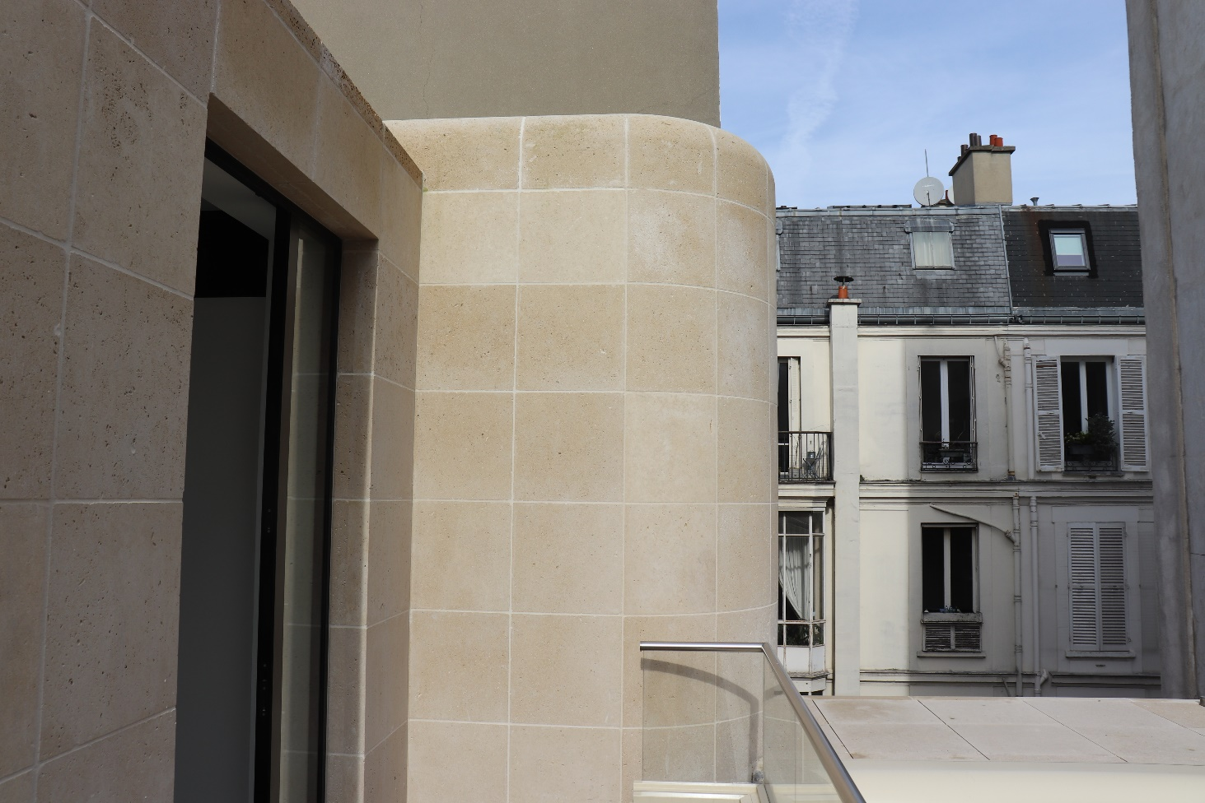
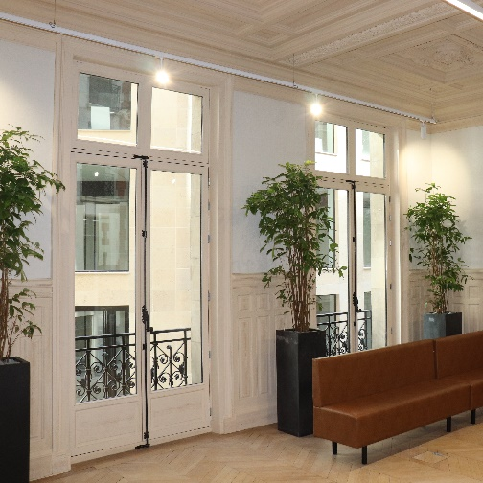
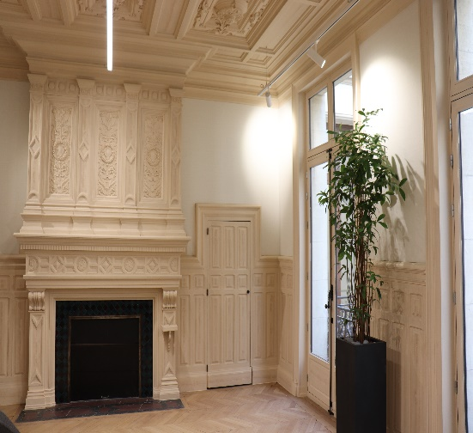
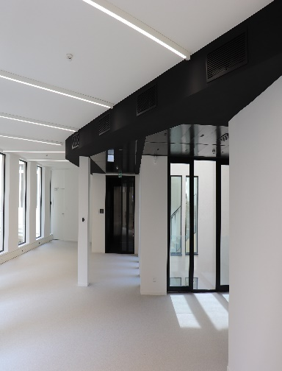
CERN
Paris - France
KORUS GROUP EXPERTISE | Réalisation
MODE D’INTERVENTION | Contractant général
ARCHITECTE | Studio Vincent Eschalier
CONTEXTE
Rénovation d’un complexe immobilier d’envergure au cœur de Paris, comprenant un hôtel particulier du 18ème siècle et un bâtiment sur cours.
SPÉCIFICITÉ DU PROJET
La rénovation de l'hôtel particulier englobe un remplacement des parquets, portes et menuiseries. Dans la cour : démolition du bâtiment et construction d'un nouveau bâtiment R+4 en ossature légère. Reprise en sous-œuvre pour la création du R-1, reliant les deux structures. La réhabilitation intégrale du complexe désormais certifié BREEAM Very Good et HQE bâtiment durable a été effectuée tout en préservant son précieux patrimoine.
DATE DE LIVRAISON | 2023
SURFACE | DURÉE | BUDGET
3 000 m² | 13 mois | 8 M€

